Slide 1
PRZESTĘPCZOŚĆ
W NASZEJ GMINIE

Slide 2
Kilka słów od nas…
Stworzyłyśmy projekt dotyczący przestępczości w naszym mieście. Naszym celem jest pokazanie tego, jakie zadania posiada władza na terenie naszego miasta oraz czy sprawuje się poprawnie. Przedstawimy państwu materiał, stworzony na postawie własnej wiedzy i umiejętności.

Slide 3
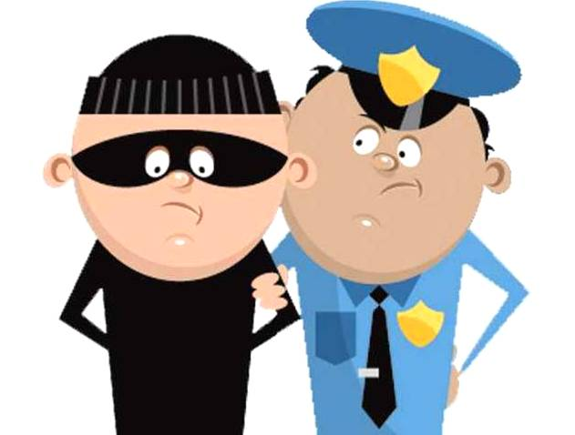
OBOWIĄZKI I ZADANIA
POLICJI

Slide 4
Ochrona życia i zdrowia obywateli, przed bezprawnymi zamachami
na te dobra.
Ochrona bezpieczeństwa i porządku publicznego, w tym również zapewnienie spokoju w miejscach publicznych, w środkach komunikacji publicznej, w ruchu drogowym, a także na wodach przeznaczonych
do powszechnego korzystania.
Inicjowanie i organizowanie działań, mających na celu zapobieganie popełnieniu przestępstw.
Wykrywanie przestępstw oraz wykroczeń, a także ściganie sprawców popełnionych czynów.
Kontrola przestrzegania przepisów porządkowych i administracyjnych.
Ponadto Policja realizuje polecenia sądu, prokuratury, organów administracji rządowej i samorządu terytorialnego.

Slide 5
WYWIAD Z PRZEDSTWICIELEM
ŻAGANSKIEJ POLICJI
Dlaczego zdecydował się Pan być policjantem? Wykroczyłem troszeczkę poza tradycję rodzinną, bo nikt z mojej rodziny nie jest mundurowym. Chciałem zdobyć nowe doświadczenia. Na pewno nie jest to praca nudna. Daje dużą satysfakcję.
Czy często zgłaszają się do Pana mieszkańcy? Jeśli tak, to najczęściej z jakimi problemami? Sprawy są przeróżne, od najprostszych typu "ujadania" psa aż do włamań, gróźb czy przemocy w rodzinie.
Co właściwie należy do waszych zadań?
Przede wszystkim zapewnienie bezpieczeństwa, czyli takie zadania, jakie ma każdy policjant. Poza tym rozpoznanie i prewencja, czyli zapobieganie przestępczości na dzielnicy, oraz wszelka możliwa pomoc. Żeby móc te zadania realizować efektywnie potrzebne jest wzajemne zaufanie i współpraca.
Jakie są najczęściej popełniane przestępstwa przez mieszkańców ?
Przestępstw jest naprawdę wiele zaczynając od włamań, pobicia aż po kradzież, przemoc domową a także zabójstwa.

Slide 6
OBOWIĄZKI I ZADANIA
STRAŻY MIEJSKIEJ

Slide 7
Ochrona spokoju i porządku w miejscach publicznych.
Pomoc w usuwaniu awarii technicznych, skutków klęsk żywiołowych oraz innych miejscowych zagrożeń.
Zabezpieczenie miejsca przestępstwa (katastrofy lub innego podobnego zdarzenia, bądź miejsc zagrożonych takim zdarzeniem),
przed dostępem osób postronnych lub zniszczeniem śladów
i dowodów.
Ochrona obiektów komunalnych i urządzeń użyteczności publicznej.
Współdziałanie z organizatorami i innymi służbami, w ochronie porządku podczas zgromadzeń oraz imprez publicznych.
Doprowadzanie lub przekazywanie Policji osób nietrzeźwych,
do Policyjnej Izby.
Wypisywanie mandatów za poszczególne przestępstwa lub wykroczenia.
Udzielanie pouczeń.

Slide 8
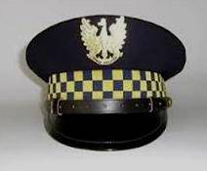
WYWIAD Z PRZEDSTWICIELEM
ŻAGANSKIEJ STRAŻY MIEJSKIEJ
Jak wygląda pana dzień w pracy?
Pracuje jako strażnik miejski i codziennie pełnie funkcje patrolową. Pierwsze pół godziny przeznaczone jest przygotowanie do służby, następnie jest odprawa po, której udajemy się w rejon wyznaczony do służby.
Za jakie wykroczenia najczęściej karani są nieletni w naszym mieście?
Nieletnim w prawie karnym jest osoba, która w chwili popełnienia czynu nie ma ukończonego 17 lat , a na taka osobę za popełnienie wykroczenia nie można nałożyć mandatu karnego.
Czy monitoring w naszym mieście spełnia swoje zadanie, czy uważa pan, że jest dobrą formą nadzorowania bezpieczeństwa?
Uważam, że monitoring w naszym mieście spełnia swoje zadanie dla poprawy szeroko pojętego bezpieczeństwa, gdyż oddziałuje prewencyjnie i wielokrotnie dzięki niemu udało się ująć osoby popełniające czyny karalne.
Czy monitoring jest pomocny w odnalezieniu osoby, która popełniła dane przestępstwo?
Dzięki monitoringowi wielokrotnie podejmowane były interwencje w stosunku do osób popełniających wykroczenia. Z ciekawszych i poważniejszych zdarzeń, które zostały zarejestrowane można wymienić
patrol straży ujął sprawcę kradzieży ciągnika o wartości ok. 150tys. Zł
w dwóch sklepach ujawniono sprzedaż alkoholu nieletnim
dzięki monitoringowi ustalono sprawcę, który wbił młodemu chłopakowi śrubokręt w głowę
Czy uważa pan, że swoje obowiązki wykonuje dobrze i czy jest pan zadowolony ze swojej pracy?
Uważam, że swoją pracę wykonuje dobrze, ale zadowolony z niej nie jestem i nie chcę rozwijać tego tematu.

Slide 9
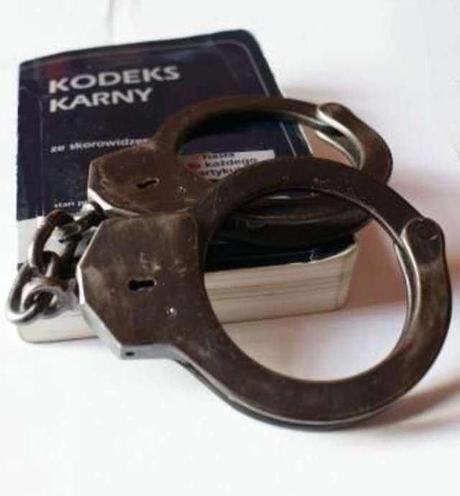
OBOWIĄZKI I ZADNIA PROKURATURY

Slide 10
Gromadzenie dowodów zbieranych przez organ ścigania oraz zwykłych obywateli.
Przygotowywanie aktów oskarżenia.
Kierowanie aktów oskarżenia do sądów.
Reprezentowanie państwa w sprawach sądowych.
Prokuratura może zarówno reagować na doniesienia organów ścigania, jak i na sygnały od obywateli, a także sama zlecać organom ścigania i nadzorować prowadzenie śledztw.
Prokuratura nie posiada własnych organów ścigania,
lecz ma obowiązek korzystania z usług powołanych do tego służb
(Policji, Urzędów Skarbowych i Celnych, Policji Karno-Skarbowej,
służb Specjalnych.)

Slide 11
CZY W NASZEJ GMINIE
CZUJEMY SIĘ BEZPIECZNIE?

Slide 12
DIAGRAM
W ankiecie na temat bezpieczeństwa w naszym mieście i okolicach wzięło udział 58 uczniów z ZSTiL w Żaganiu

Slide 13
Według uczniów ZSTiL najczęstsze przestępstwa popełniane w naszym mieście i okolicach to:
Palenie papierosów i picie w miejscach publicznych
Kradzieże
Pobicia
Handel narkotykami
Groźby karalne

Slide 14
ANALIZA LOKALNEJ PRASY

Slide 15
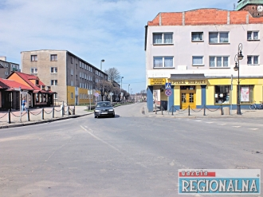
Gwałt w centrum miasta
Opublikowano 19 kwietnia 2013
Zgwałcił kobietę, którą poznał na dyskotece. Policja wciąż go szuka
Pobicie w kawiarni
Opublikowano 05 kwietnia 2013
Mieszkaniec Żagania pił kawę z żoną w barze.
Nagle zaatakowało go dwóch mężczyzn i spuściło
mu łomot.
http://zary-zagan.regionalna.pl/
Bo kolega mu podarował
Opublikowano 12 kwietnia 2013
Zarzut przemytu 23 g haszyszu i 4 g amfetaminy usłyszał Marcin P. z Lubska (32 l.). Tłumaczył (4.04) policjantom, że trefny towar przywiózł do Polski z Niemiec, gdzie obdarował go nim jego kolega. Miał się tym sposobem odwdzięczyć za przysługę. Uczynny mężczyzna był karany za kradzież, teraz może trafić do więzienia nawet na 5 lat.
Złodziej na działkach
Opublikowano 05 kwietnia 2013
Tuż przed świętami wielkanocnymi, 40-letni mieszkaniec Żagania włamał się do altanki ogrodowej przy ul. Starowiejskiej.

Slide 16
DZIĘKUJEMY
ZA UWAGĘ !
Projekt wykonały:
Aleksandra Dzikowska
Karolina Czarnogrodzka
Ewelina Sadłowska
Agnieszka Kamienik
Anna Kuźma
Katarzyna Turczyk
Klasa 1LO

